Slide 1

Quarkus
Bruno Feldmann Prusch
Desenvolvedor na

Slide 2
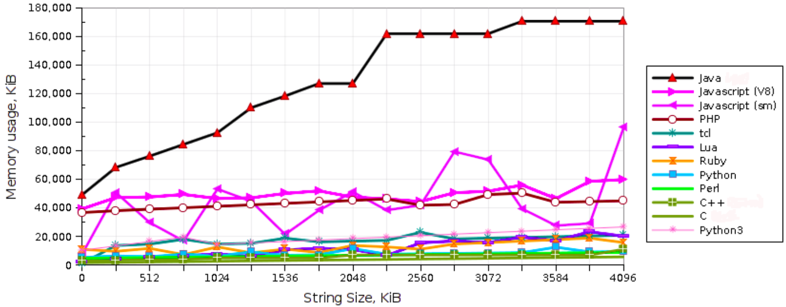
Fonte: https://raid6.com.au/~onlyjob/posts/arena/

Slide 3
O que é o Quarkus?

Slide 4
E o diferêncial?

Slide 5
Fonte: https://raid6.com.au/~onlyjob/posts/arena/

Slide 6

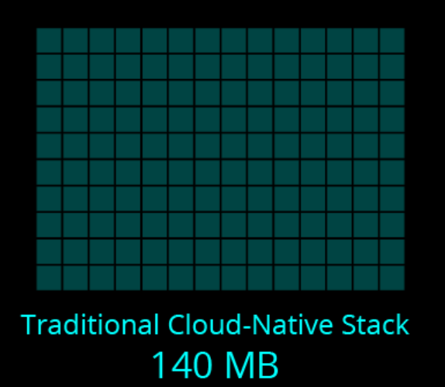
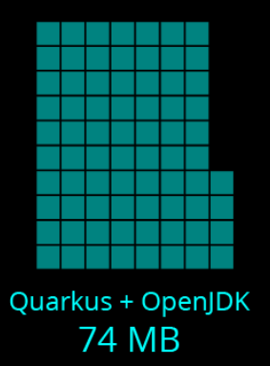
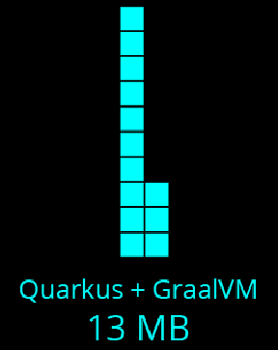

Slide 7


Slide 8
Mão na massa!

Slide 9
Obrigado!!!
Bruno Feldmann Prusch
Desenvolvedor na
github.com/brunofprusch

